Slide 1
ЕКГ діагностика порушень процесів реполярізації
Доцент Корнован Г.В.

Slide 2
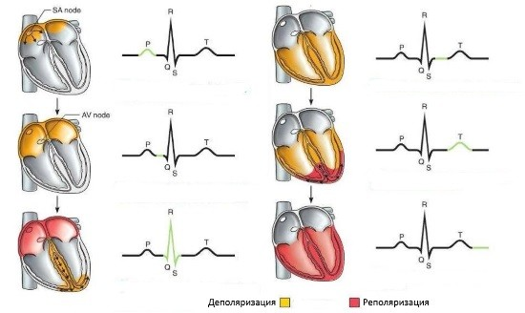

Slide 3
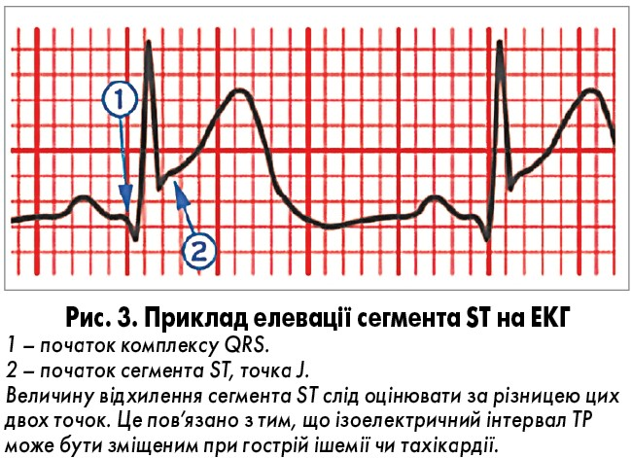
Порушення процесів реполярізації на ЕКГ
Аномалії ST-T слід диференціювати з такими станами: тромбоемболія легеневої артерії (ТЕЛА), внутрішньочерепні процеси, електролітні розлади, гіпотермія або периміокардит.

Slide 4
Ознаки порушень процесів реполіризації на ЕКГ
На ЕКГ при порушенні реполяри-зації часто реєструються такі зміни: порушення шлуночкового комплексу QRS, а саме – зазубрина низхідної частини зубця R; сегмент ST піднімається над изолинией, також цей сегмент буде мати опуклість; звуження і відсутність симетрії зубця Т.

Slide 5
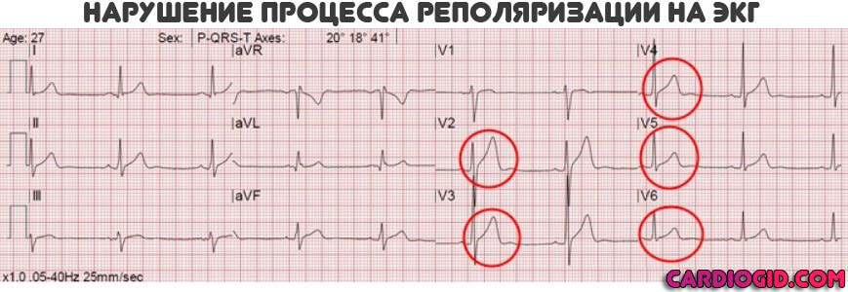
Порушення процесів реполяризації на ЕКГ

Slide 6
Порушення реполяризації міокарда може бути обумовлено наступними етіологічними факторами:
ішемія міокарда.
міокардити.
інфаркт міокарда в анамнезі.
кардіоміопатія.
артеріальна гіпертензія, гіпертонія.
вроджене захворювання — СРРШ (синдром ранньої реполяризації шлуночків).
гіпертрофія лівого шлуночка.
неправильна робота адреналінових рецепторів.
порушення в роботі гормонального фону.
захворювання центральної нервової системи.
прийом деяких «важких» препаратів — гормональні, антибіотики, стероїди, седативні.

Slide 7
Фактори, які при наявності вищеописаних патологій можуть спровокувати порушення процесів реполяризації:
порушення електролітного балансу.
виснажливі фізичні навантаження.
часті стреси, нервові переживання, перебування в негативної психоемоційної обстановці.
переохолодження організму.
прийом адреностимуляторов.
Слід зазначити, що люди з СРРШ реполяризації шлуночків знаходяться в групі ризику, так як у них набагато частіше розвиваються серцево-судинні захворювання і є велика ймовірність раптової зупинки серця.

Slide 8
Набуте подовження інтервалу Q–T
1. Гостре:
а) отруєння речовинами, що мають кардіотоксичну дія (плюмбум, арсен, гідраргірум) і сповільнюють процес реполяризації шлуночків:
антиаритмічними препаратами (хінідину сульфат, дизопірамід, прокаїнамід, аміодарон, соталол, аймалін); психотропними засобами (амітриптилін, хлорпромазин); адреноміметиками (сальбутамол, фенотерол); артеріальними вазодилататорами (дигідропіридини, фентоламін); антибіотиками (еритроміцин, галофантрин, хлорохін); антигістамінними засобами (астемізол, терфенадин); діуретиками (фуросемід); прокінетиками (метоклопрамід, цизаприд);
б) гостре порушення електролітного балансу (гіпокаліємія, гіпокальціємія, гіпомагніємія) внаслідок застосування діуретиків;
в) порушення з боку ЦНС: травма головного мозку; субарахноїдальний крововилив; пухлина; тромбоз; емболія;
г) гострий ІМ;
д) інфекційний чи алергічний міокардит
2. Хронічне:
а) хронічні захворювання серцево-судинної системи (різні форми ІХС, АГ, ДКМП, ГКМП, застійна СН, пролапс мітрального клапана, вроджені вади серця);
б) патологічні стани, не пов’язані з первинним ураженням серця (цукровий діабет, ХОХЛ, термінальна стадія ХНН, хвороба Бехчета, неврогенна анорексія, низькобілкова дієта, хронічний алкоголізм, остеогенна саркома, карцинома легені, сімейний періодичний параліч, отрута скорпіонів, синдром Конна, феохромоцитома, гіпотермія, ваготонія)

Slide 9
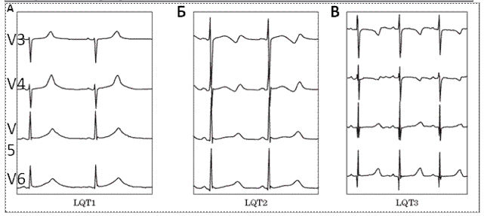
Синдром подовженного інтервалу Q–T
Проявитися таке відхилення від норми може в будь-якому віці. Клінічна картина така:
Раптово прискорене серцебиття без будь-яких причин. На ЕКГ даний процес відображається як тахікардія шлуночків зі змінами форми комплексу QRS.
Збільшений інтервал QT може спостерігатися через сплеск емоцій (як позитивних, так і негативних), або стати наслідком прийому ліків.
Раптові непритомність.

Slide 10
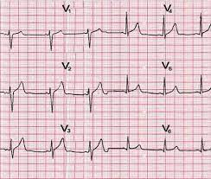
Основними критеріями на ЕКГ є наступні ознаки
Наявність малого зубця R у шлуночковому комп-лексі QRST,
Наявність косовосхо-дящої елевації (підйому сегмента ST),
Зміна зубця T — він стає вузьким, асиметричним і навіть негативним, як при ішемічних змінах.

Slide 11
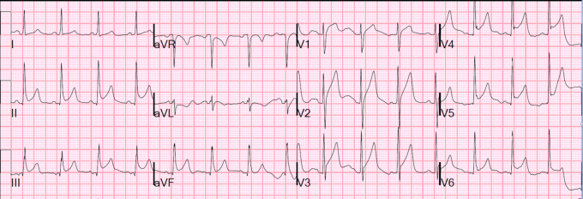
Порушення процесів реполяризації

Slide 12
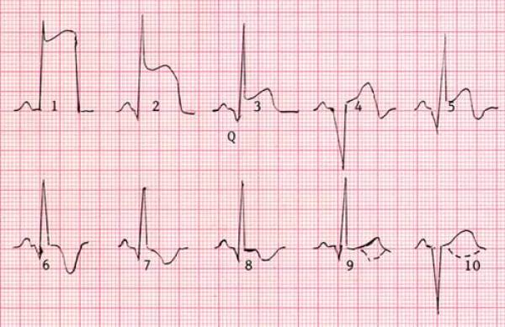
Порушення процесів реполяризації

Slide 13
Синдром укороченого інтервалу QT
Протягом останніх 10 років укорочення інтервалу Q–Tc розглядають у хворих з ідіопатичною шлуночковою тахікардією. Існує дві форми цього синдрому: 1) постійна, ЧСС не впливає; 2) транзиторна, що визначається у зв’язку із сповільненням ритму серця. Зумовлена: — генетичними порушеннями; — гіпертермією; — підвищенням вмісту кальцію чи калію у плазмі крові; — ацидозом; — порушенням тонусу автономної нервової системи. Клінічні прояви цього синдрому такі: серцебиття, перебої в роботі серця, запаморочення, втрата свідомості, наявність у родині випадків раптової смерті в молодому віці, починаючи з самого раннього дитячого віку. Захворювання відзначають у осіб чоловічої та жіночої статі, успадковується за аутосомно-домінантним типом.
Фактори, що дозволяють діагностувати вкорочений фазу реполяризації:
Часті напади аритмії і тахікардії шлуночків, непритомність.
Раптове уповільнення серцевого ритму в будь-який час доби.
Дані ЕКГ. Якщо тривалість QT менше 0,33, то швидше за все, підтвердиться дана патологія.
Спадковість. Якщо в роду були випадки раптової зупинки серця — ризик є.

Slide 14
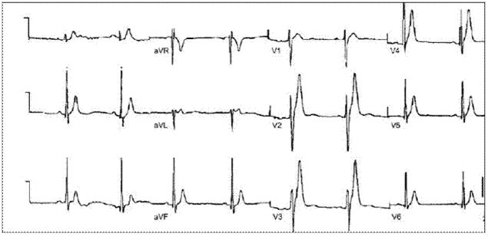
СИНДРОМ СКОРОЧЕНОГО ІНТЕРВАЛУ Q–T
Синдром також дуже рідкісний, може бути пов’язаний з деякими вродженими недугами з генними мутаціями. До зміни тривалості QT призводить неправильна робота калієвих каналів. Скорочений процес реполяризації супроводжується постійною аритмією, завжди зберігається ризик раптової зупинки серця.

Slide 15

Синдром ранньої реполяризації шлуночків
Одним з основних електрокардіографічних ознак синдрому ранньої реполяризації шлуночків є «псевдокоронарний» підйом сегмента ST, і нерідко неправильна інтерпретація електрокардіограм веде до гіпердіагностики інфаркту міокарда
Великим числом дослідників синдром розглядається як своєрідне електрофізіологічне прояв нормальної електрокардіографії
Серед патогенетичних причин виникнення даного синдрому виділяють кілька теорій. Автори, які дотримуються теорії додаткових шляхів проведення, стверджують, що причина синдрому ранньої реполяризації шлуночків полягає в аномалії атріовентрикулярного проведення з функціонуванням додаткових шляхів.
Дослідники вважають, що зазубрина на низхідному коліні комплексу QRS є відстрочену дельта-хвилю . Має місце теорія електролітних порушень, а саме гіперкальціємія і гіперкаліємія розглядаються як можливі причини формування J-хвиль при синдромі ранньої реполяризації шлуночків .В експерименті показано, що при проведенні калієвої проби в 100% випадків спостерігається посилення ознак синдрому ранньої реполяризації шлуночків .Більшість авторів електролітний дисбаланс в якості першопричини виникнення даного синдрому вважається неспроможною, тому що відхилень від норми лабораторних показників електролітів крові у спортсменів з синдромом ранньої реполяризації шлуночків виявлено не було.
Електролітними порушеннями можна пояснити динаміку електрокардіографічних критеріїв синдрому: тривалість інтервалів електрокардіограм, зміни полярності зубця Т. На думку інших авторів, причиною синдрому ранньої реполяризації шлуночків можуть бути зміни вегетативної нервової системи з переважанням впливу блукаючого нерва, що може бути підтверджено даними проби з фізичним навантаженням, при якій ознаки синдрому зникають

Slide 16
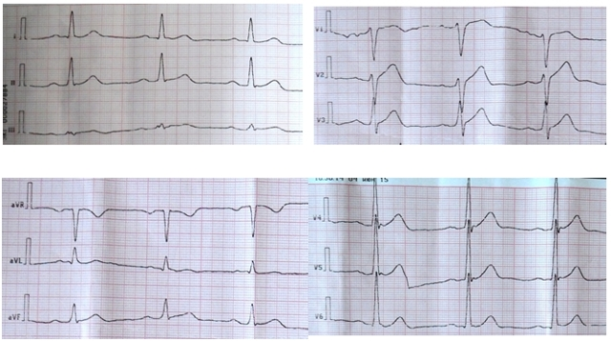
Синдром ранньої реполяризації шлуночків
Поширеність синдрому ранньої реполяризації шлуночків в попу-ляції, за даними різних авторів, коливається в широких межах — від 1,5 до 10,4% . Високі частота народження даного синдрому серед загальної популяції, серед хворих з кардіальним скаргами, складність проведення диферен-ціального діагнозу між синдро-мом ранньої реполяризації шлу-ночків і гострим коронарним синдромом, гіпертрофією міо-карда лівого шлуночка, блокадою лівої ніжки пучка Гіса, сухим перикардитом, тромбоемболією легеневої артерії, інтоксикацією препаратами наперстянки робить вивчення даної проблеми актуальною.
ЕКГ професійного спортсмена-футболіста

Slide 17
Причини СРРШ
Тривалий прийом або передозування альфа-2 адреноміметиків.
Гіпертонус парасимпатичної нервової системи. Підтвердженням цього судження служить зміна симптомів ранньої реполяризації шлуночків при введенні изопротеренола або пропранололу.
Інтенсивні заняття фізичним навантаженням в дитинстві — виникнення порушень реполяризації у спортсменів в дитячому віці більш ймовірно в порівнянні з основною популяцією дітей.
Порушення електролітного балансу крові значно впливає на роботу кардіоміоцитів. Зміна концентрації натрію, калію, кальцію і хлору призводять до зміни процесів деполяризації і реполяризації.
Інтенсивний вплив фізичних факторів навколишнього середовища у людей, підвищеною чутливістю до них — поява синдрому після переохолодження.
Генетичний чинники — наявність дисплазії сполучної тканини, гіпертрофічній кардіоміопатії.
Сімейна гіперліпідемія також є провокуючим фактором — у людей з даною патологією частіше порушені процеси реполяризації.
Ішемічна хвороба серця — вже тривалий час існує теорія про вторинному виникненні синдрому ранньої реполяризації на тлі ішемії. Можна виявити порушення коронарного кровообігу і процесів реполяризації нижньої стінки шлуночків, провівши тредміл-тест. До проведення навантажувального тесту, на ЕКГ може реєструватися СРРШ, після — ішемічні зміни.

Slide 18
Синдром ранньої реполяризації шлуночків
Навіть в разі відсутності клінічних проявів, ставити діагноз синдрому ранньої реполяризації серця тільки на підставі даних ЕКГ не можна! Необхідно провести диференціальну діагностику з наступними станами:
ушкодження кардіоміоцитів на тлі ІХС;
больовий або безбольовой інфаркт міокарда;
перикардит фібринозного типу;
синдром Бругада.
Для діагностики СРРШ досить проведення звичайного ЕКГ. Однак для того, щоб провести диференціальну діагностику з інфарктом міокарда або виявити аритмію, яка могла розвинутися на тлі ранньої реполяризації шлуночків, необхідно провести і інші дослідження:
Ехокардіографія серця.
Визначення концентрації тропонінів у крові, МВ-фракції креатинфосфокінази.
Холтерівське моніторування.
Доплерографія судин серця.

Slide 19
Синдром ранньої реполяризації шлуночків
Існує кілька класифікацій синдрому ранньої реполяризації. Основна з них базується на показниках гемодинаміки:
синдром ранньої реполяризації шлуночків з порушенням гемодинаміки і клінічними проявами;
ЕКГ-феномен без будь-яких ознак порушення роботи серцево-судинної системи.
Залежно від локалізації ознакою в грудних відведеннях на кардіограмі виділяють три типи синдрому.
Найбільша вираженість V1-3.
Найкраща вираженість в відведеннях V4-6.
Проміжний — у всіх відведеннях вираженість практично однакова.
Від локалізації багато в чому залежить перебіг аритмії. Так, локалізація:
в бічних відведеннях свідчить про відносно легкому перебігу;
в нижніх і ніжнебокових — з високою ймовірністю ризику фатальних серцево-судинних подій;
у всіх відведеннях — з високою ймовірністю розвитку злоякісних аритмій.
Залежно від появи характерних змін на кардіограмі, також виділяють:
постійні зміни — які можна відзначити на кожній кардіограмі людини;
непостійні — випадкові знахідки, які можуть зникати під час запису повторної ЕКГ;
інтермітуючий — як з’являються, так і зникають в межах одного відведення.

Slide 20
Синдром ранньої реполяризації шлуночків
Основні ознаки позапланової реполяризації на електрокардіограмі виявляються такими змінами на графіку:
піднесення (в кардіології елевацією) над ізолінією ST-сегмента, що перевищує нормативи;
ST-сегмент округляється перед переходом в висхідну точку Т-зубця;
R-зубець в своїй низхідній точці (коліні) має зазубренность;
підставу Т-зубця значно вище норми, хвильовий зміна зубця асиметрично;
сукупність зубців Q, R, S має анормальне розширення;
зменшення S-зубця на тлі збільшення стрибків R-зубця.

Slide 21
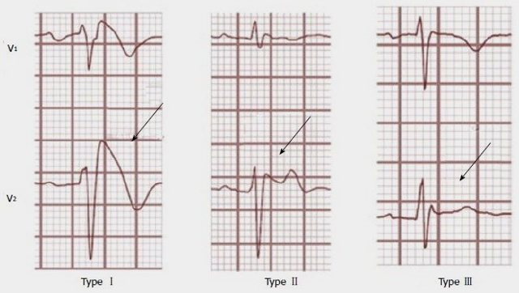
Синдром ранньої реполяризації шлуночків

Slide 22
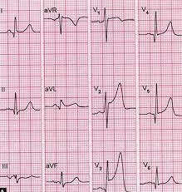

Slide 23
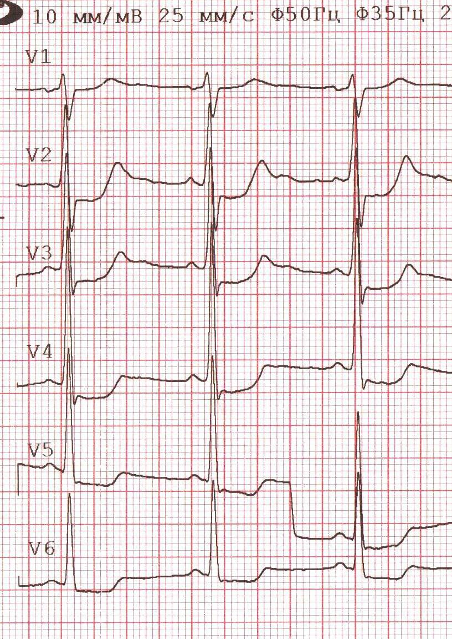
Поширений Q-ІМ задньої стінки ЛШ, гостра стадія. Субендокардіальна ішемія верхівки і бокової ділянки ЛШ.

Slide 24
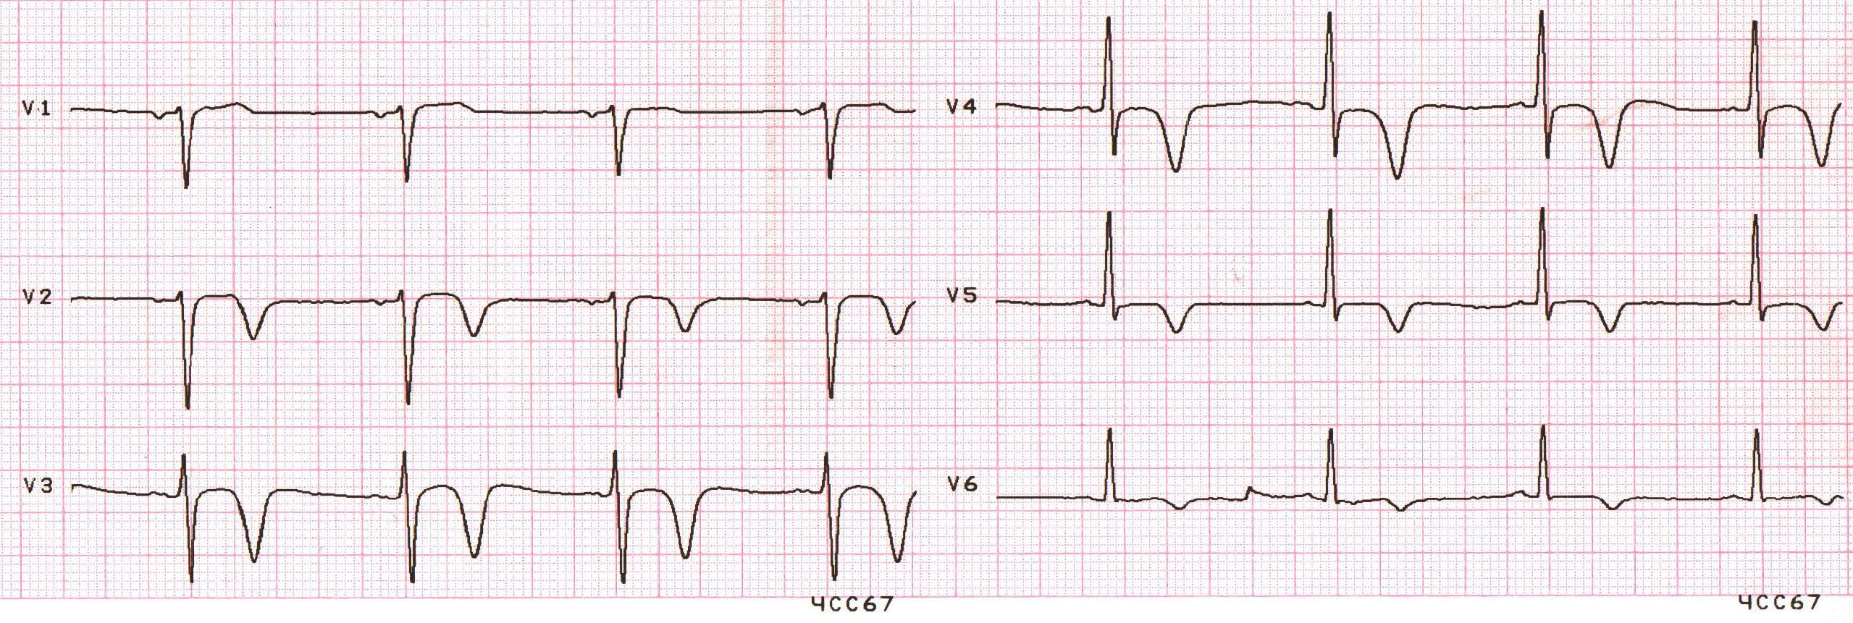
Високий боковий Q-ІМ з поширенням на передню стінку ЛШ, підгостра стадія.

Slide 25
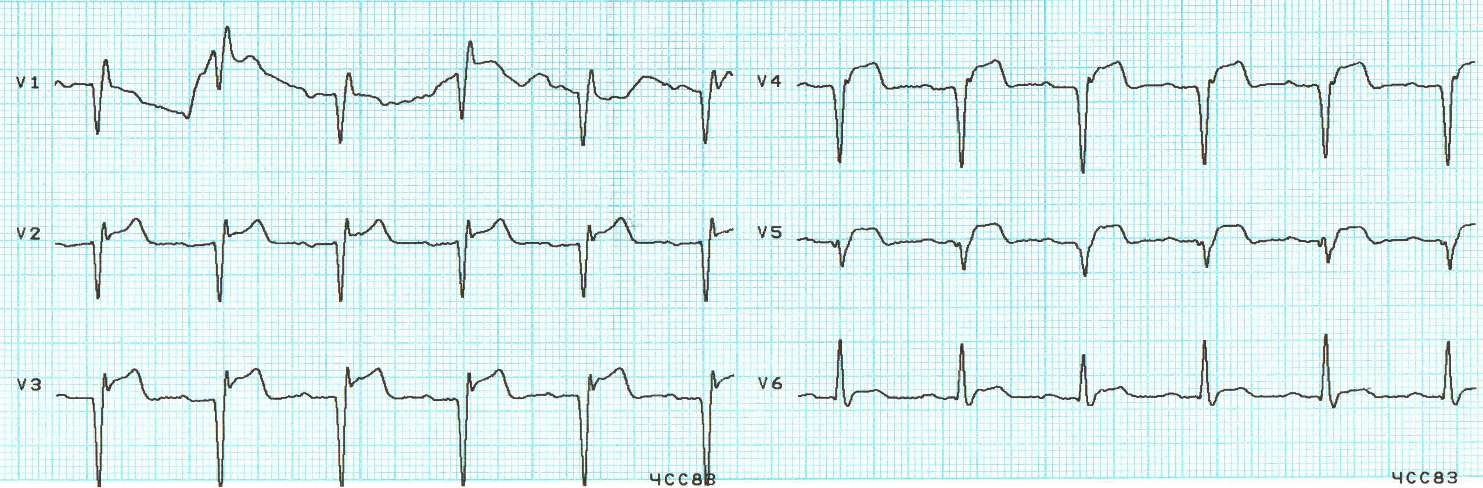
Циркулярний Q-ІМ ЛШ, гостра стадія.

Slide 26
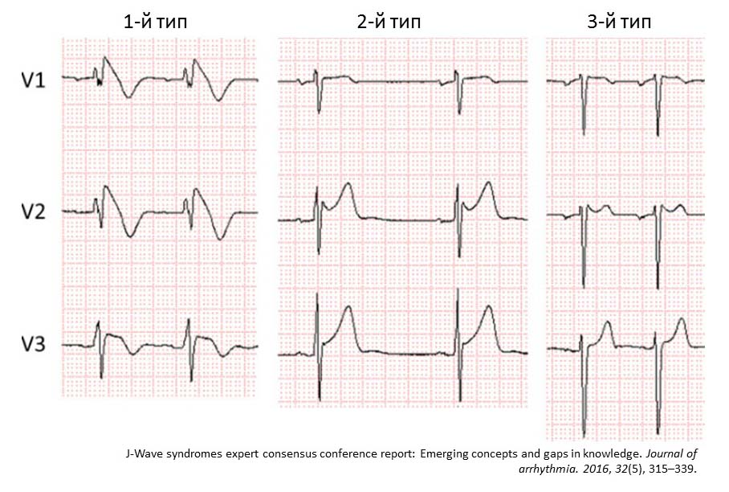
Синдром Бругада
1-й тип: склепінчастий підйом сегменту ST ≥2 мм з інверсією зубця Т у правих грудних відведеннях;
2-й тип: сідловидний підйом сегмента ST з елевацією точки J ≥ 2 мм у правих грудних відведеннях з елевацією кінцевого відрізку сегменту ST≥1 мм;
3-й тип: сідловидний підйом сегмента ST з елевацією точки J≥2 мм з елевацією кінцевого відрізку сегменту ST< 1 мм.

Slide 27

Дякую за увагу

